Slide 1





大数据开发技术
信息与计算机工程学院
卢洋

Slide 2
大数据基础
大数据概念
大数据（Big Data）：指无法在一定时间范围内用常规软件工具进行捕捉、管理和处理的数据的集合，是需要新处理模式才能具备更强的决策力、洞察发现力和流程优化能力的海量、高增长和多样化的信息资产。

Slide 3
大数据基础
常规软件工具
MySQL
数据（条目）：MySQL，五千五百万条；大数据，上亿；
集群节点数量：MySQL，30到100；BAT、美团、滴滴，上万；
2. JavaEE

Slide 4
大数据基础
大数据概念
大数据（Big Data）：指无法在一定时间范围内用常规软件工具进行捕捉、管理和处理的数据的集合，是需要新处理模式才能具备更强的决策力、洞察发现力和流程优化能力的海量、高增长和多样化的信息资产。

Slide 5
大数据基础
海量、高增长率和多样化的信息资产
按顺序给出数据存储单位：
Bit、Byte、KB、MB、GB、TB、PB、EB、ZB、YB、BB、NB、DB。
1Byte = 8bit 1K = 1024Byte 1M = 1024K
1G = 1024M 1T = 1024G 1P = 1024T

Slide 6


大数据基础
100T的电影。

Slide 7
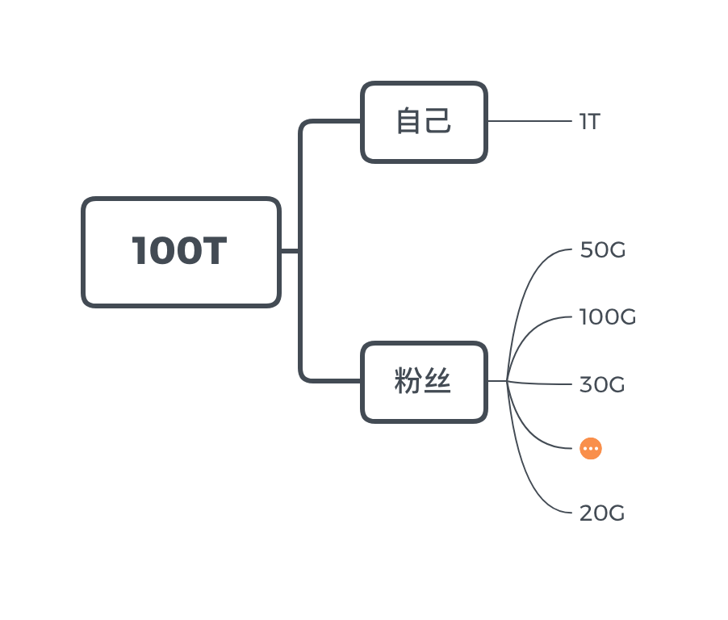
大数据基础

Slide 8
大数据基础
大数据概念
大数据（Big Data）：指无法在一定时间范围内用常规软件工具进行捕捉、管理和处理的数据的集合，是需要新处理模式才能具备更强的决策力、洞察发现力和流程优化能力的海量、高增长和多样化的信息资产。
主要解决，海量数据的存储和海量数据的分析计算问题。

Slide 9
THANK YOU

